Slide 1
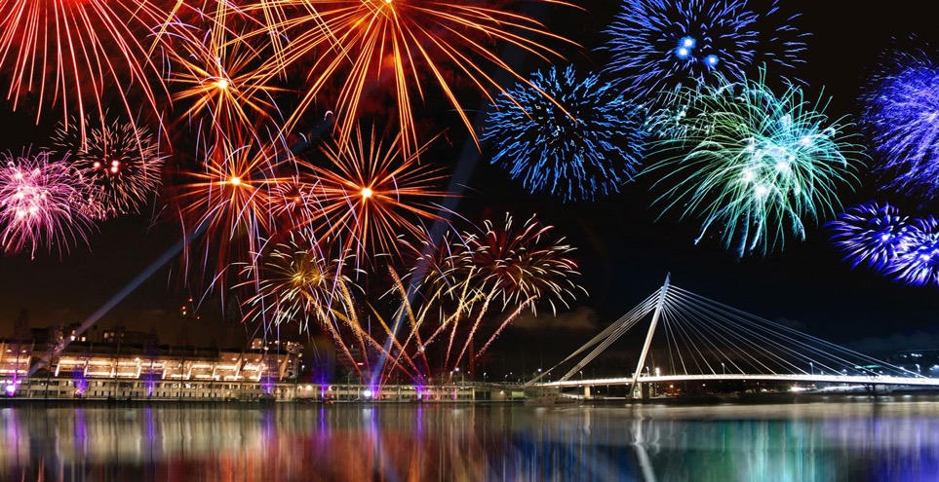
Świętowania
TECH DLA
Aby zrozumieć jak technologia jest używana do przygotowywania widowisk i poszerzyć swoją wiedzę o pracy i karierze w zawodach związanych z tą dziedziną.
Notes:
Cześć/Witam wszystkich, mam na imię ???????? i te zajęcia będą dotyczyły technologii w świętowaniu.
Naszym dzisiejszym celem jest pokazanie Wam wielu różnych i interesujących sposobów, jak technologia jest wykorzystywana w świętowaniu na całym świecie, w różnych krajach, kulturach i religiach. Chcemy podkreślić rolę ludzi, którzy stoją za takimi technologiami i pokazać rodzaje pracy jaką wykonują. Mamy nadzieję zwrócić waszą uwagę na te zawody i być może zachęcić was do ich wykonywania w przyszłości.

Slide 2
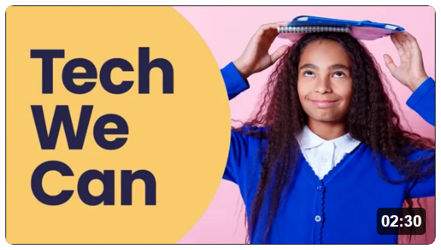
#TechWeCan | Tech for Celebrations
Notes:
Dzisiaj skupimy się na technologii w świętowaniu, ale mamy wiele innych lekcji Tech We Can dostępnych do wyboru. Chcemy pokazać Wam, jak Wasze zainteresowania i pasje mogą poprowadzić do kariery w branży technologicznej.
Oto kilka osób, naszych wzorów do naśladowania, które opowiadają o swojej pracy w branży technologicznej. Posłuchajcie uważnie, jak różnorodne mają wykształcenie, zainteresowania i umiejętności.
[WŁĄCZ VIDEO]: Tech We Can - role models (Polish version) on Vimeo lub kliknij w zdjęcie.

Slide 3
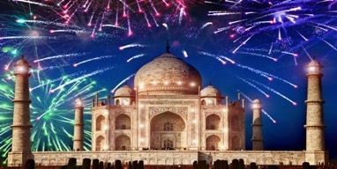
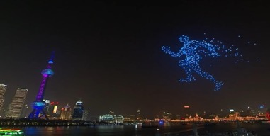
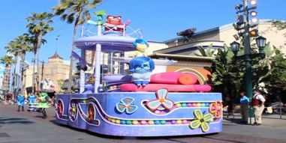
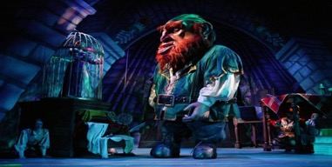
Technologia używana w pokazach, festiwalach i występach
#TechWeCan | Tech for Celebrations
Notes:
Zaczniemy od przyjrzenia się technologii używanej w wystawach, karnawałach i wystąpieniach.
Na obrazku w lewym górnym rogu widzimy pokaz fajerwerków nad Taj Mahal w czasie obchodów święta Diwali. Fajerwerki zostały wynalezione w VI wieku i od tego czasu przeszły przez wiele ulepszeń. Mimo, z
że wyglądają po prostu jak piękne kolory na tle nieba, kryje się za nimi wiele technologii. Fajerwerki łączą w sobie chemie, fizykę, elektronikę, a nawet symulacje komputerowe. W duże pokazy, takie jak ten na obrazku angażuje się cały zespól inżynierów i techników, którzy pracują za kulisami, żeby umożliwić pokaz. Dla dużych pokazów fajerwerków, tak samo jak dla pokazów tanecznych, ustalana jest choreografia. Technicy używają programów komputerowych, żeby każdy fajerwerk został wystrzelony w odpowiednim czasie. Następnym razem gdy będziecie oglądać pokaz fajerwerków, pomyślcie o inżynierach i technikach, którzy tworzą to wspaniale widowisko.
Obrazek w prawym górnym rogu, był wspomniany wcześniej podczas lekcji na temat technologii w sztuce (możecie sprawdzić ten rodzaj technologii, jeżeli was interesuje). Technologia do tego pokazu była użyta w Chinach przy świętowaniu Nowego roku 2020. Zamiast użyć fajerwerków w niebo wystrzelono prawie 2000 dronów, aby stworzyć ten wzór na niebie. Moją ulubioną częścią pokazu był moment, w którym sprawiono, że drony wyglądały jak człowiek biegnący po niebie (tak jak widać na obrazku). Zamiast pojedynczych pilotów prowadzących każdego drona, użyto programu komputerowego, żeby kontrolować urządzenia. Sprawdźmy jak to wygląda
[WŁĄCZ VIDEO ]: 2,000 drones light up night sky in Shanghai to welcome new year – YouTube lub kliknij w zdjęcie w prawym górnym rogu.
Nie mogę się doczekać, co przygotują w tym roku i w kolejnych latach!
Obrazek w lewym dolnym rogu pokazuje platformę podczas parady w parku rozrywki Disney World. Platformy to duże pojazdy, które można prowadzić lub nimi sterować, żeby przemieszczały się po ulicy – często stoją lub tańczą na nich ludzie. Technologia używana w platformach jest bardzo zaawansowana. Przykład na obrazku pokazuje platformę z filmu ‘W głowie się nie mieści’, każdy z bohaterów filmu umieszczony na platformie może się poruszać i mówić. Zaprogramował je inżynier animatroniki (połączenie animacji, mechaniki i elektroniki) tak, żeby wyglądały, jakby były naprawdę żywe. Technologia, która stoi za magią Disney’a, jest naprawdę niesamowita.
Ostatni obrazek pokazuje olbrzyma, którego stworzyła firma Imagine Theatre. Ich specjalnością są efekty specjalne używane w teatrze. Tak jak na platformie, efekty takie jak ten na obrazku ukrywają w sobie mnóstwo technologii, która sprawia, że postacie wyglądają jak żywe i tworzą magię teatru.

Slide 4
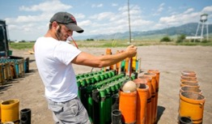
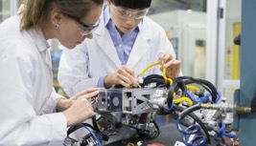
Zawody w technologii, używanej przy pokazach, festiwalach i występach
Pirotechnik
Inżynier animatroniki
Pirotechnicy zajmują się planowaniem, projektowaniem i choreografią pokazów fajerwerków. Potrzebna Ci będzie wiedza na temat działania środków chemicznych używanych w fajerwerkach, oraz jak sprawdzić żeby pokaz był widowiskowy, ale też bezpieczny dla widzów.
Jako inżynier animatroniki będziesz tworzyć roboty, które są zaprojektowane tak by wyglądały i zachowywały się jak żywe stworzenia albo bajkowe postacie. Takie roboty można wykorzystywać w parkach rozrywki, na paradach albo w czasie festiwali.
#TechWeCan | Tech for Celebrations
Notes:
Tutaj widzimy parę zawodów, które mogą was zainteresować, jeśli chcielibyście w przyszłości używać technologii do tworzenia pokazów i przedstawień.
Moglibyście zostać pirotechnikami. Pirotechnicy zajmują się planowaniem, projektowaniem i choreografią pokazów fajerwerków. Potrzebna Ci będzie wiedza na temat działania środków chemicznych używanych w fajerwerkach, oraz jak sprawdzić, żeby pokaz był widowiskowy, ale tez bezpieczny dla widzów.
Możecie też zostać inżynierem animatroniki. Jako inżynierowie będziecie tworzyć roboty, które są zaprojektowanie tak by wyglądały i zachowywały się jak żywe stworzenia albo bajkowe postacie. Takie roboty można wykorzystywać w parkach rozrywki, na paradach albo w czasie festiwali.

Slide 5
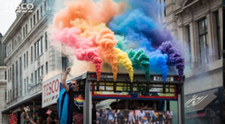
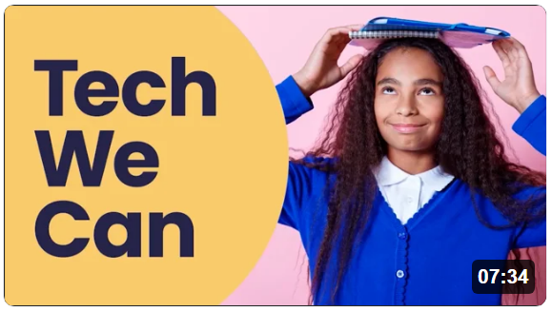
Poznaj naszego dzisiejszego bohatera
Jonathan Bramley
Dyrektor w firmie
The Clear Idea
#TechWeCan | Tech for Celebrations
Notes:
Teraz poznamy naszego pierwszego bohatera. Posłuchamy Jonathana, który jest dyrektorem w firmie o nazwie The Clear Idea. Firma Jonathana specjalizuje się w projektowaniu i tworzeniu technicznych rozwiązań używanych w rożnego rodzaju wydarzeniach, które zachwycają jak dzielą sztuki. Wliczają się w to pojazdy z dużymi przezroczystymi pudelkami, platformy i mnóstwo innych rozwiązań wykorzystywanych podczas świętowania.
Katie rozmawiała z Jonathanem aby dowiedzieć się więcej na temat jego firmy i tego jak tam używa się technologii do tworzenia produktów dla klientów. Posłuchajmy, co powiedział Jonathan
[WŁĄCZ VIDEO ]: Tech for Celebrations - role model video (Jonathan) (Polish version) on Vimeo lub kliknij na zdjęcie.
Zainteresował mnie moment, w którym Jonathan wymienia wszystkie fantastyczne rzeczy, które stworzył dla swoich klientów. Zdziwiłam się jak wiele różnych stanowisk można znaleźć w tak dużej firmie. Praca w takiej firmie wygląda jak świetna zabawa!
Film w wersji bez napisów dostępny jest pod tym linkiem jonathanlow on Vimeo

Slide 6
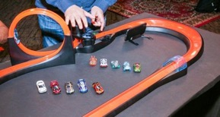
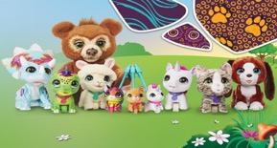
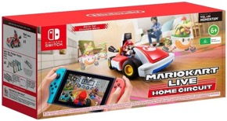
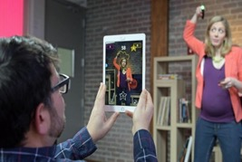
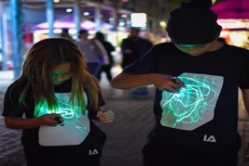
Technologia używana w zabawkach
#TechWeCan | Tech for Celebrations
Notes:
Podczas niektórych świąt ludzie dają sobie prezenty. Dzieci najczęściej dostają zabawki.
Ja nadal uwielbiam tradycyjne zabawki i gry planszowe, ale rozwój technologii przyniósł też duże zmiany w wyglądzie dzisiejszych zabawek.
Popatrzmy teraz na przykłady zabawek, w których wykorzystano nowinki techniczne.
W lewym górnym rogu widzimy coś co wygląda jak zwyczajny tor wyścigowy Hot Wheels, ale każdy z tych samochodzików ma wewnątrz ukryte małe urządzenie, które nazywa się NFC czip. Z angielskiego NFC to skrót od near field communication – po polsku komunikacja zbliżeniowa. Czip łączy się z aplikacja na telefonie lub tablecie i zbiera bardzo dokładne informacje na temat czasu okrążeń. Ma tez inteligentną funkcje, która pozwala na granie w obrębie aplikacji. Po jakimś czasie przypomni Ci, że trzeba się naładować i poprosi o zagranie używając toru i samochodzików. To zachęca do używania i zabawki i technologii. Dokładne pomiary pozwalają tez ustalić kto wygrał wyścig!
Środkowe zdjęcie w górnym rzędzie pokazuje zabawki FurReal firmy Hasbro. Są to interaktywne zwierzątka, które poruszają się i wydają odgłosy zupełnie jak te żywe! Ten duży, brązowy miś nazywa się Cubby. Ma czujniki rozmieszczone na całym ciele, które wykrywają kiedy go łaskoczesz albo karmisz. Cubby ma tez funkcję nocną, która wyłącza wszystkie czujnik, ale za to wydaje odgłosy, które pomagają dzieciom w zasypianiu.
W prawym górnym rogu widzimy grę Mario Kart. Ta gra używa wymieszanych rzeczywistości i pozwala zamienić Twój dom w tor wyścigowy dla Mario. Grając używasz swojej konsoli, która zdalnie steruje samochodzikiem, jeżdżącym dokoła twojego domu. Na ekranie dalej widzisz normalną rozgrywkę Mario Kart i możesz wykonywać wszystkie czynności (np. rzucać skórkami bananów w przeciwnika). Jeśli w domu rozłożysz strzałki, zamienią się one w ruchome strzałki na ekranie gry. Teraz obejrzymy klip, który nam to wszystko zademonstruje.
[WŁĄCZ VIDEO ]: Mario Kart Live: Home Circuit - Official Trailer | Nintendo Direct – YouTube lub kliknij w zdjęcie w prawym górnym rogu.
Obrazek w lewym dolnym rogu pokazuje grę, która nazywa się Pictionary Art. By zagrać otrzymujesz specjalny długopis, ale zamiast rysować na papierze rysujesz w powietrzu. Twoi koledzy z drużyny używają aplikacji, żeby zobaczyć co rysujesz.
I na koniec obrazek w prawym dolnym rogu. Widać na nim dzieci, które mają na sobie koszulki ‘Interactive Green Glow T-shirt’. Razem z koszulką otrzymujesz świecącą latarkę. Przy jej użyciu możesz rysować na koszulce. Wzór będzie widoczny przez 5 do 10 minut, potem zniknie, a Ty możesz narysować coś nowego.

Slide 7
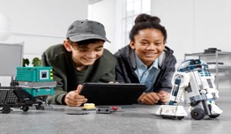
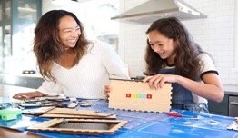
Zawody, w których tworzy się zabawki
Projektant zabawek
Programista gier
Jako projektanci zabawek będziecie odpowiedzialni za wyszukiwanie nowych pomysłów i projektowanie zabawek przyszłości. Badalibyście, jak dzieci bawią się zabawkami, tworzyli prototypy i projektowali zabawki, które są bezpieczne i dostarczą dzieciom mnóstwo frajdy.
Jako programiści będziecie odpowiedzialni za pisanie kodu, który sprawia, że gra działa tak, jak tego chce projektant. Dzięki Waszemu kodowi, technologia w środku, jak i sama
Zabawka, będzie wiedziała co robić.
#TechWeCan | Tech for Celebrations
Notes:
Jeżeli interesuje was praca z technologią i zabawkami, jest kilka różnych zawodów które możecie wykonywać.
Możecie zostać projektantem zabawek. Jako projektant zabawek będziecie odpowiedzialni za wyszukiwanie nowych pomysłów i projektowanie zabawek przyszłości. Badalibyście, jak dzieci bawią się zabawkami, tworzyli prototypy i projektowali zabawki, które są bezpieczne i dostarczają dzieciom mnóstwo uciechy. Możecie też próbować użyć do tego zaawansowanej technologii.
Moglibyście też programować gry. Zabawki, które zawierają technologie, jak te które oglądaliśmy przed chwilą, muszą być zaprogramowane, żeby wiedzieć jak reagować i co robić, kiedy dzieci się nimi bawią. Programiści gier piszą kod, żeby technologia użyta w zabawce wiedziała co robić.

Slide 8
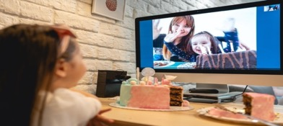
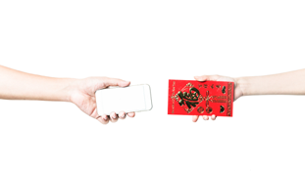
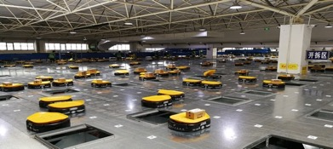
Technologia używana w celu kupowania i wysyłania prezentów i życzeń.
#TechWeCan | Tech for Celebrations
Notes:
Teraz opowiemy sobie, jak technologia jest używana do kupowania i wysyłania prezentów i życzeń podczas różnych uroczystości.
Myślę, że kluczowym jest wspomnienie, jak ważna jest technologia i jak istotną rolę pełni w czasach izolacji, kiedy nie możemy spotkać się i świętować wspólnie z rodziną i przyjaciółmi. Wielu z was mogło być zmuszonych do obchodzenia swoich urodzin i świąt z dala od rodziny.
Jak możecie zobaczyć na zdjęciu w lewym górnym rogu na szczęście technologia wciąż pozwala nam zobaczyć się i porozmawiać z rodziną i przyjaciółmi nawet w sytuacjach, kiedy jesteśmy daleko. Służą do tego takie aplikacje jak Zoom czy FaceTime. Firmy technologiczne w 2020 roku musiały działać szybko, żeby zaspokoić potrzeby wszystkich użytkowników tych platform. Dlatego twórcy dodawali cały czas nowe funkcje. Zastanawiam się, jaka będzie przyszłość tego typu technologii komunikacyjnych? Może małe hologramy wyskakujące z twojego telefonu – kto wie? Czy jesteście w stanie zaprojektować taka technologię przyszłości?
Zdjęcie w prawym górnym rogu pokazuje chińską czerwoną kopertę. Tradycyjnie podczas Chińskiego Nowego Roku Księżycowego wręcza się rodzinie i przyjaciołom czerwone koperty z pieniędzmi. W 2014 czerwone koperty zostały zdigitalizowane i ludzie byli w stanie wysyłać je poprzez wiadomości elektroniczne. Każdego roku miliardy chińskich juanów wysyłanych jest w elektronicznych czerwonych kopertach.
Mała dziewczynka przytulająca swojego tatę na zdjęciu w dolnym lewym rogu wysłała mu e-kartkę na dzień ojca. Zamiast wysyłać papierowe kartki wiele osób używa technologii, żeby wysłać życzenia do swojej rodziny i przyjaciół. Moja ulubiona e-kartka, którą możesz wysłać z okazji Bożego Narodzenia, to E-kartka Zostań Elfem, gdzie możecie zaaranżować zdjęcia całej rodziny tak, jakby wszyscy tańczyli jako elfy. To zawsze poprawia mi humor.
I ostatnie zdjęcie tej strony. W prawym dolnym rogu widzimy zbiór bardzo sprytnych robotów zwanych Mini Żółte. Są używane w sortowniach w Chinach w celu wysłania paczek do różnych miejsc. W okolicy popularnych świąt religijnych i wydarzeń kulturalnych sortownie poczty są bardzo zajęte przez to, że ludzie wysyłają do siebie kartki i prezenty. Te roboty są w stanie posortować 22 tysiące paczek na godzinę. Oto krótki filmik pokazujący wspomniane roboty przy pracy.
[WŁĄCZ VIDEO ]: Tompkins Robotics Overview Video 2020 – YouTube lub kliknij w zdjęcie w prawym dolnym rogu.

Slide 9
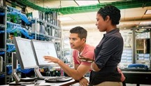
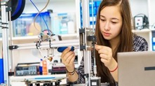
Technologia używana w celu kupowania i wysyłania prezentów i życzeń
Inżynier rozwiązań
Grafik
Inżynier robotyki
Jako inżynier rozwiązań możecie pracować dla firmy, która specjalizuje się w wideo-konferencjach. Waszą rolą byłoby odnajdywanie oczekiwań klientów i praca z projektantami i deweloperami nad stworzeniem czegoś, co zadowoli klientów i sprawi, że będą chcieli używać waszego programu częściej niż innych.
Jako graficy możecie być odpowiedzialni za projektowanie kartek z życzeniami. To mogą być zarówno papierowe kartki, które można kupić w sklepie jak i e-kartki.
Jako inżynierowie robotyki możecie konstruować roboty, które pomagają sortować i wysyłać paczki, prezenty i kartki.
#TechWeCan | Tech for Celebrations
Notes:
Jeśli więc któryś z poprzednich przykładów brzmi dla was interesująco macie już dla siebie trzy możliwe zawody w przyszłości.
Możecie zostać inżynierami rozwiązań. Jako inżynierowie rozwiązań możecie pracować dla firmy, która specjalizuje się w wideo-konferencjach. Waszą pracą/rolą byłoby odnajdywanie oczekiwań klientów i praca z projektantami i deweloperami nad stworzeniem czegoś, co zadowoli klientów i sprawi, że będą chcieli używać waszego programu częściej niż innych.
Możecie zostać grafikami. Jako graficy możecie być odpowiedzialni za projektowanie kartek z życzeniami. To mogą być zarówno papierowe kartki, które można kupić w sklepie jak i e-kartki. Za każdą kartką, którą otrzymałeś albo wysłałeś kryje się staranne przemyślenie i zaprojektowanie jej.
Są jeszcze osoby pracujące z robotami. Wcześniej w trakcie lekcji wspominaliśmy o inżynierach animatroników pracujących z robotami, ale jest jeszcze wiele różnych projektów nad którymi może pracować inżynier robotyki. Jako inżynierowie robotyki możecie konstruować roboty, które pomagają sortować i wysyłać paczki, prezenty i kartki.

Slide 10
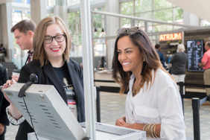
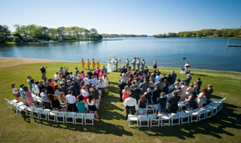
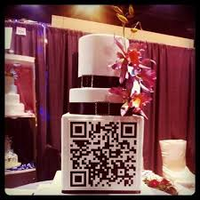
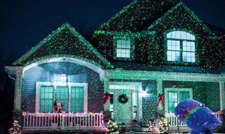
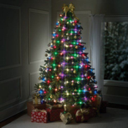
Technologia używana podczas uroczystych wydarzeń i do dekoracji
#TechWeCan | Tech for Celebrations
Notes:
Ludzie często świętują razem podczas dużych spotkań z rodziną i przyjaciółmi. Mogą to być wesela, przyjęcia urodzinowe czy święta religijne. Na tym slajdzie przyjrzymy się w jaki sposób technologia jest używana podczas tych wydarzeń, np. do fotografowania, dekoracji czy organizacji tychże spotkań.
Zdjęcie w lewym górnym rogu pokazuje panią rejestrującą się na wydarzenie poprzez oprogramowanie do rozpoznawania twarzy. Zamiast tradycyjnego podpisywania się organizatorzy dużych imprez używają teraz tego typu programów, żeby rejestrować uczestników po przyjeździe.
Górne, środkowe zdjęcie przedstawia tort weselny, jednak inny niż zwykle. Ten tort posiada na sobie kod QR. Mogliście widzieć już kody QR na opakowaniach albo listach. Skanujecie kody swoim telefonem i określony kod przenosi was do konkretnej strony www. Kody QR są stosowane podczas wesel i urodzin, żeby przekazać gościom szczegóły wydarzenia albo wysłać im środki pieniężne jako prezent.
Zdjęcie w prawym górnym rogu zostało zrobione z użyciem drona. Fotografowie i kamerzyści używają teraz dronów podczas uroczystości i imprez żeby móc zrobić zdjęcia i wideo, których w normalnych warunkach nie byliby w stanie zrobić (chyba że z wieeelką drabiną). Drony pozwalają na bycie jeszcze bardziej kreatywnym i wykonać takie ujęcia
[WŁĄCZ VIDEO ]: Ślub z drona Bielik-Studio 2017 | Filmowanie wesel z powietrza/lotu ptaka – YouTube lub kliknij zdjęcie w prawym górnym rogu.
W przypadku wielu uroczystości ludzie z różnych kultur używają świateł w celu przyozdobienia swoich pokoi i domów. Tyczy się to także lampek choinkowych, które możesz zobaczyć na środkowym zdjęciu dolnego rzędu oraz światełka zapalane z okazji Eid i Ramadanu widoczne w lewym dolnym rogu. Zamiast fizycznie dekorować dom czy pokój niektórzy decydują się na użycie projektorów, które dają iluzję, że coś jest faktycznie pokryte dekoracjami, podczas gdy jest to tylko wyświetlone zdjęcie. Co trzeba zapamiętać to fakt, że zawsze ktoś jest odpowiedzialny za zaprojektowanie i stworzenie tego typu narzędzi. Niektórzy z Was mogą mieć w domu światełka, których światło można zmienić z błyskającego na efekt ścigania się czy kilka innych wzorów.
Zapamiętajcie, że tego typu efekty zostały zaprogramowane po to, żeby sprawiać jak najlepsze wrażenie. Podobnie jak z projekcjami, ktoś musiał zaprojektować jak mają wyglądać i zaprogramować wyświetlacz, który stwarza tego typu efekt.

Slide 11
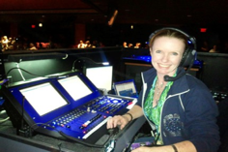
Zawody związane z technologią w organizacji imprez i dekoracjach
Programista oświetlenia
Technolog imprez
Jako programiści oświetlenia będziecie odpowiedzialni za decydowanie o tym, jak i kiedy użyć oświetlenia podczas imprez, żeby uzyskać jak najciekawszy efekt. Programista oświetlenia pracuje przy wydarzeniach takich jak produkcje teatralne, imprezy sportowe, koncerty czy wielkie imprezy.
Jako technolodzy możecie być odpowiedzialni za organizację i nadzorowanie wszystkich technicznych aspektów wydarzeń. Musicie być na bieżąco ze wszystkimi nowinkami technologicznymi w branży i być w stanie doradzić jak, kiedy i gdzie można użyć nowo wymyślone technologie podczas imprez czy uroczystości.
#TechWeCan | Tech for Celebrations
Notes:
Jeśli jesteście zainteresowani używaniem technologii do planowania, projektowania czy ozdabiania przyszłych uroczystości i imprez, to jest kilka zawodów z tym związanych.
Możecie być programistami oświetlenia. Jako programiści oświetlenia będziecie odpowiedzialni za decydowanie o tym jak i kiedy użyć oświetlenia podczas imprez, żeby uzyskać jak najciekawszy efekt. Programista oświetlenia pracuje przy wydarzeniach takich jak produkcje teatralne, imprezy sportowe, koncerty czy wielkie imprezy. Myślę, że to całkiem fajne połączenie miłości do sztuki i technologii w jednym zawodzie.
Jako koordynatorzy imprez możecie być odpowiedzialni za organizację i nadzorowanie wszystkich technicznych aspektów wydarzeń. Musicie być na bieżąco ze wszystkimi nowinkami technologicznymi w branży i być w stanie doradzić, jak kiedy i gdzie można użyć nowo wymyślone technologie podczas imprez czy uroczystości.

Slide 12
Poznajcie kolejną inspirującą osobę
Jan Carlyle
Założycielka i dyrektor firmy
Autumn LIVE
#TechWeCan | Tech for Celebrations
Notes:
Na koniec poznamy kolejny wzór do naśladowania w ramach Tech dla Świętowania. Poznamy Jan, która jest założycielką i dyrektorką firmy Autumn Live. Jan i jej zespół organizują wydarzenia zarówno online jak i stacjonarne, więc używają dużo nowinek technologicznych w swojej pracy, bowiem Jan zbudowała swoją firmę w oparciu o użycie technologii na potrzeby imprez.
Katie rozmawia z Jan, żeby dowiedzieć się więcej na temat jej firmy i pracy. Posłuchajmy, co ma do powiedzenia...
[WŁĄCZ VIDEO ]: Tech for Celebrations - role model video (Jan) (Polish version) on Vimeo lub kliknij na zdjęcie.
Interesująca wydała mi się historia, kiedy Jan pracowała z deweloperami Pokemon Go w celu stworzenia wydarzenia uczącego historii Chester. Jaki fajny sposób użycia technologii! Zarówno Jan jak i Jonathan wspominali jak ważne jest, aby podążać za swoją pasją w kontekście rozwoju zawodowego. Ja również uważam, że to bardzo dobra rada.
Jak dowiedzieliśmy się dzisiaj uroczystości i imprezy wykorzystują technologie na wiele różnych sposobów. Jest też wiele różnych zawodów wspierających te wydarzenia. Następnym razem, kiedy będziecie na weselu czy innej dużej imprezie, pomyślcie o tym, jakie technologie zostały wykorzystane do zorganizowania ich i o wszystkich ludziach, którzy starali się by to wydarzenie było przyjemne zarówno dla was jak i dla innych gości.
Video w wersji bez napisów dostępne jest pod linkiem: janlow on Vimeo

Slide 13
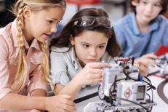
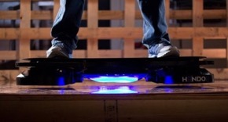
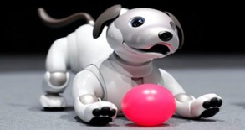
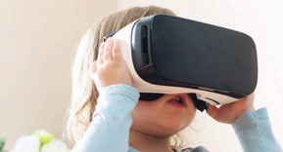
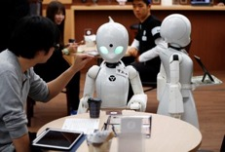
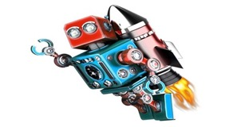
Twoje wyzwanie: zaprojektuj zupełnie nową zabawkę elektroniczną roku 2030. Jak myślisz, jakimi zabawkami dzieci będą się bawić za dziesięć lat?
Poproś opiekunów lub nauczyciela o podzielenie się Twoją pracą w mediach społecznościowych z użyciem tagu #TechWeCan lub wyślij ją na adres: uk_techshecan@pwc.com
#TechWeCan | Tech for Celebrations
Notes:
A teraz czas na wyzwanie w ramach Tech dla Świętowania. Chcemy, żebyście zaprojektowali zabawkę przyszłości. Pomyślcie jakie zabawki będą dawane dzieciom za 10 lat. Jak myślicie czym będą się bawić dzieci w przyszłości? Pomyślcie o technologiach, które mogą być wtedy dostępne.
Pamiętajcie, że nie ma dobrych i złych odpowiedzi na to pytanie. Nie ma głupich propozycji, jako że nikt nie jest w stanie przewidzieć, jak szybki będzie postęp technologiczny i co będzie dla nas dostępne.
Myślę o deskorolkach elektrycznych oraz o wirtualnej rzeczywistości, która może ewoluować. Może elektroniczne zwierzaki będą miały niedługo całkiem fajną sztuczną inteligencję.
Narysujcie i oznaczcie swoje projekty czy to na papierze, czy w programie komputerowym z informacjami na temat wszystkich funkcji, które będą posiadały przyszłe zabawki i jak można będzie się nimi bawić.
Nie możemy doczekać się, żeby zobaczyć wasze projekty, więc jeśli chcielibyście podzielić się z nami efektami waszej pracy, wyślijcie do nas e-mail lub poproście rodziców o opublikowanie ich w mediach społecznościowych z hasztagiem #TechWeCan.
Czekamy z niecierpliwością na wasze pomysły. Nigdy nie wiadomo, może okaże się, że twój projekt zostanie wyprodukowany w niedalekiej przyszłości. Jak super byłoby, gdybyście wręczyli komuś zabawkę którą sami zaprojektowaliście.

Slide 14
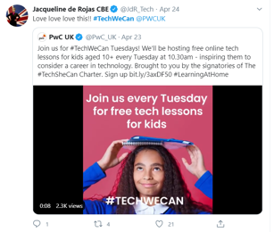
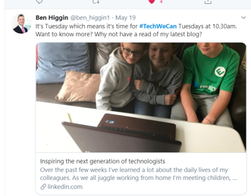
“Konspekty Tech We Can są częścią naszej misji by rozwijać społeczność w której żyjemy - bez naszego zaangażowania, wiele dzieci napotka ryzyko pozostania w tyle za szybko rozwijającą się technologią, która zmienia to jak żyjemy i pracujemy. […].”
Sheridan Ash, założyciel Tech She Can Charter
Aby dowiedzieć się więcej oTech She Can, odwiedź [ang]: https://www.pwc.co.uk/who-we-are/women-in-technology/tech-she-can-charter.html
Aby uzyskać dostęp do darmowych pomocy naukowych o których wspominaliśmy dzisiaj, odwiedź: https://techwecan.org/
Sprawdź hashtagi #TechSheCan i #TechWeCan aby być na bieżąco z naszą działalnością w mediach społecznościowych.

